Slide 1
UNIVERSITE DE M'SILA
Techniques de fabrication conventionnelles et avancées
Par. Mechta.A

Slide 2
Chapitre 04
I) Usinage par Electroérosion

Slide 3
1 Principe physique de l’usinage par électroérosion
L’usinage par électroérosion consiste à enlever de la matière par le billet d’une décharge électrique entre l’électrode pièce et l’électrode outil, immergés dans un liquide isolant (le diélectrique), a condition que la pièce soit obligatoirement conductrice.
Le diélectrique est en général de l’eau pour les machines de découpage EDM (Electrical Discharge Machining) à fil, du pétrole ou de l’huile pour les machines EDM d’enfonçage.
Le diélectrique a comme tâche de réduire la température dans la zone d'usinage, d'enlever les particules métalliques résiduelles et de permettre la création de l'étincelle.

Slide 4
L’application d’une tension génère un champ électrique entre l’électrode et la pièce (espace appelé Gap). La tension de claquage dépend :
• de la distance pièce/électrode (le Gap)
• de l’état de pollution du Gap
• du pouvoir isolant du diélectrique Le processus de décharge électrique commence là où le champ électrique est le plus intense, c’est à dire là où la distance pièce/électrode est la plus petite. Le processus d'étincelage comprend les phases Fig.1:

Slide 5
a- Approche de l'électrode vers la pièce. Les deux éléments sont sous tension.
b- Concentration du champ électrique vers le point où l'espace électrode-pièce est le plus faible.
c- Création d'un canal ionisé entre l'électrode et la pièce
d- Claquage de l'étincelle. La matière de la pièce fusionne localement, se consume. L'électrode subit une faible usure.
e- Evacuation des particules métalliques par un arrosage de diélectrique.

Slide 6
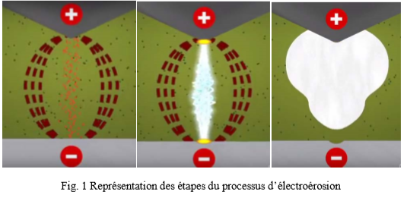

Slide 7
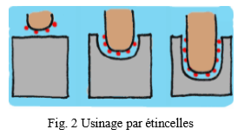
2/Usinage par étincelage
Un générateur Produit des étincelles qui vont, par intervalle régulier, créer une succession de cratères dans la pièce. Chaque étincelle dégage une température comprise entre 8000 et 12000 °C. La grosseur du cratère dépend de l'énergie régulée par le générateur d'étincelles. La portée de l'étincelle varie entre quelques microns et 1mm.

Slide 8
3/Vitesse d’usinage et état de surface
Les états de surface dépendent de la dimension des étincelles. Si elles sont énergiques, l'état de surface sera grossier Fig. 3(a), et la vitesse d'usinage sera rapide. Si elles sont faiblement énergiques, l'état de surface sera fin Fig. 3(b), et la vitesse d'usinage sera lente.

Slide 9
5/Caractéristiques électriques des étincelles
La tension d’amorçage des étincelles est de 80 à 200 V, l’intensité moyenne des décharges de 1 à 20 A et leurs fréquences varient entre 1 000 Hz et 1 000 000 Hz. Ces paramètres ainsi que la gestion de l’évolution, au cours du temps de la tension et de l’intensité d’une étincelle type définissent ce que l’on nomme des régimes. De chaque régime résulte un enlèvement de matière par unité de temps. Ces paramètres dépendent aussi du type de diélectrique utilisé et du type de machine (EDM fil ou EDM forme).

Slide 10
6/Opération d’électroérosion
L’usinage par électroérosion peut être subdivisé en trois grandes catégories qui sont :
• L’enfonçage (perçage, usinage d’empreintes de forme)
• Découpage (tronçonnage avec lame, ou fil, ou ruban ou disque rotatif)
• Rectification (intérieure, extérieure et plane)

Slide 11
7/Caractéristiques de l’électroérosion
L’usinage par électroérosion se caractérise par deux propriétés fondamentales et qui sont :
• Usinage des métaux très durs.
• Reproduction automatique des formes irréalisables par les moyens classiques à condition que l’électrode outil puisse être retirée de la pièce après usinage.

Slide 12
8/Conditions d’usinage
Les conditions d’usinage par électroérosion sont définies par de nombreux paramètres concernant :
• L’étincelle : durée, nombre par unité de temps (200×10 etincelles/s ), différence de potentielle (20 à 300v ), énergie dissipé par étincelle (0.1 à 20J ), gap (0.02 à 0.35mm).
• L’électrode-outil : température de vaporisation (1500°C pour laiton, 4830°C pour graphite), résistivité électrique (1.7 µΩcm /cm pour cuivre, 1000 µΩcm /cm pour graphite), facilité de mise en forme.

Slide 13
• L’électrode-pièce: température de vaporisation (jusqu’à 2400°C dans le cas de carbure de tungstène) résistivité électrique (1.7 µΩcm /cm pour cuivre, 70 µΩcm /cm pour carbures).
• Le liquide diélectrique : stabilité chimique, viscosité, ininflammabilité, température (ambiante).
Ces paramètres interviennent d’une façon complexe sur les résultats obtenus.

Slide 14
9/Electrodes outils:
Pratiquement tous les matériaux conducteurs de l’électricité peuvent être employés, avec plus ou moins d’avantages. Les matériaux qui ont le plus haut point de fusion et la plus faible résistivité électrique sont, en principe, les meilleurs : une température de fusion élevée confère à l’électrode une résistance aux étincelles qui agissent à des températures élevées, et une faible résistivité électrique (bonne conductibilité thermique) permet une meilleure évacuation de la chaleur.

Slide 15
Les matériaux les plus couramment utilisés sont : Le cuivre, Le graphite, Alliage léger (alliage d’aluminium : silumin), Laiton et Tungstène pur (principalement sous forme de fil).
Comme pour le choix des outils coupants, il y a lieu de choisir avec beaucoup de soin les matériaux des électrodes satisfaisant les critères d’usinage et les considérations d’ordre économique. A signaler aussi que la mise en forme d’électrodes et leur indéformabilité sont également des critères de choix.

Slide 16
10/Diélectriques:
Le liquide dans lequel s’effectue l’usinage d’une pièce par électroérosion a un triple but :
• Il joue le rôle de diélectrique, c'est-à-dire qu’il ne laisse passer le courant qu’à partir d’une certaine valeur (courant de claquage) correspondant à l’étincelle recherchée.
• Il refroidi les électrodes (outils et pièce) par évacuation de la chaleur.
• Il assure également l’évacuation des particules de métal en fusion (copeaux).

Slide 17
11/Machines EDM fil et EDM enfonçage
11.1/Caractéristiques communes aux machines EDM
Machines EDM à fil et les machines EDM d’enfonçage.
Les caractéristiques communes aux machines EDM sont les suivantes :
• Usinage de matériaux conducteurs
• Possibilité d’usinage de matériaux très durs sans limite de dureté
• Absence d’effort mécanique à l’enlèvement de matière
• Relativement lent

Slide 18
• Asservissement des axes mécaniques aux conditions électriques pour maintenir un gap constant. A aucun moment l’électrode ne touche la pièce, ce sont des mesures de grandeurs électriques qui permettent de déterminer la distance pièce - électrode et qui sont utilisées dans les boucles de régulation de la CN.

Slide 19
11.2/EDM enfonçage
Ce procédé reproduit naturellement la forme d’une électrode dans une pièce métallique. L’électrode creuse progressivement la pièce selon un mouvement vertical. Si la pièce est un moule, l’électrode a la forme de l’objet moulé Fig. 4.

Slide 20
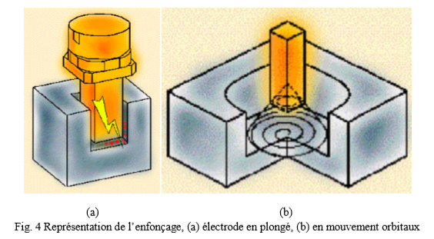

Slide 21
L’usinage est normalement réalisé en trois phases: l’ébauche, la semi-finition et la finition. Souvent, plusieurs électrodes de différentes sous-dimensions sont nécessaires pour cela. Les mouvements orbitaux permettent l’ajustement de la taille de la cavité et même l’utilisation d’une seule électrode toutes les étapes.

Slide 22
11.3/EDM Fil
L’électrode est un fil qui défile en continu conçu à découper dans des matériaux dur, à l'aide d'un fil métallique (électrode).Ce dernier est plus souvent en cuivre stratifié ou en laiton et mesure entre 0.02 a 0.3 mm de diamètre. Les matrices d'extrusion, les poinçons de découpe sont très fréquemment usinés au fil, la découpe est toujours traversant Fig. 5.

Slide 23
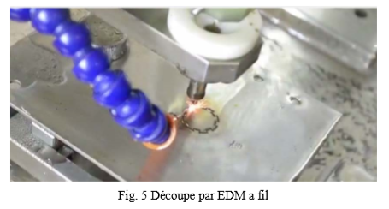

Slide 24
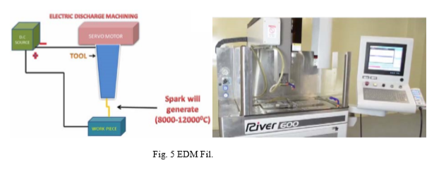

Slide 25
12/Avantages de l’usinage EDM vis-à-vis a l’usinage traditionnel
• L’usinage d'un trou carré ou d'une gorge profonde est limité par le rayon d'angle de la fraise alors, que ce type de forme est tout à fait envisageable par électroérosion, par conséquent aucune difficulté pour les angles vifs.
• l'usinage de métaux très durs en traditionnel entraîne des risques de casse d'outils, alors que ce type de matériaux (alliages, acier traité, titane…) est tout à fait envisageable en vue d'un usinage en électroérosion, par conséquent aucune limite de dureté.

Slide 26
• pour maintenir la pièce, l'absence d'efforts mécaniques en électroérosion abolit les systèmes de fixation complexes mise en œuvre dans l'usinage traditionnel

